Slide 1
HelpMate 校园跑腿互助平台
2026/06/10
汇报人：第22组

Slide 2
目录
01
02
项目背景与核心流程
技术架构与数据库设计
03
04
功能演示
沟通通知与个人中心
05
工程质量与团队分工

Slide 3
项目背景与核心流程
01

Slide 4








我们解决什么问题
校园里的供需错位：有人没空取快递、跑腿、代购，有人有时间却找不到需求。
跑腿
代购
代拿
代办
紧急事务快速送达
商品采购代为购买
快递包裹代为领取
事务手续代为办理
→
→
→
发任务
接单
沟通协作
钱包结算

Slide 5
技术架构与数据库设计
02

Slide 6





系统架构
安全机制
JWT 认证
前端
React 18
+
Vite
→
Nginx（Docker容器）
BCrypt 密码加密
通信
REST API
+
SSE（实时通知）
统一响应格式 { success, data, message }
后端
Spring Boot 3
（
Controller
/
Service
/
Mapper
）
数据层
MyBatis-Plus
+
Flyway
→
MySQL 8
部署
部署
Docker Compose
（
开发环境
+
生产环境
两套配置）
开发环境
生产环境
Docker Compose 双环境配置

Slide 7



数据库设计
版本 | 新增表 | 说明
V1 | user · task · order_info · wallet_transaction | 核心业务骨架
V2 | review · location_record · notification | 评价 + 位置 + 系统通知
V3 | message | 站内实时聊天
唯一约束防重复
统一账务处理
团队协作零踩坑
order_info.task_id 唯一约束 → 防重复接单
wallet_transaction 正负金额 → 统一入账/出账
Flyway 按版本顺序执行 → 团队协作零踩坑

Slide 8
功能演示
03

Slide 9









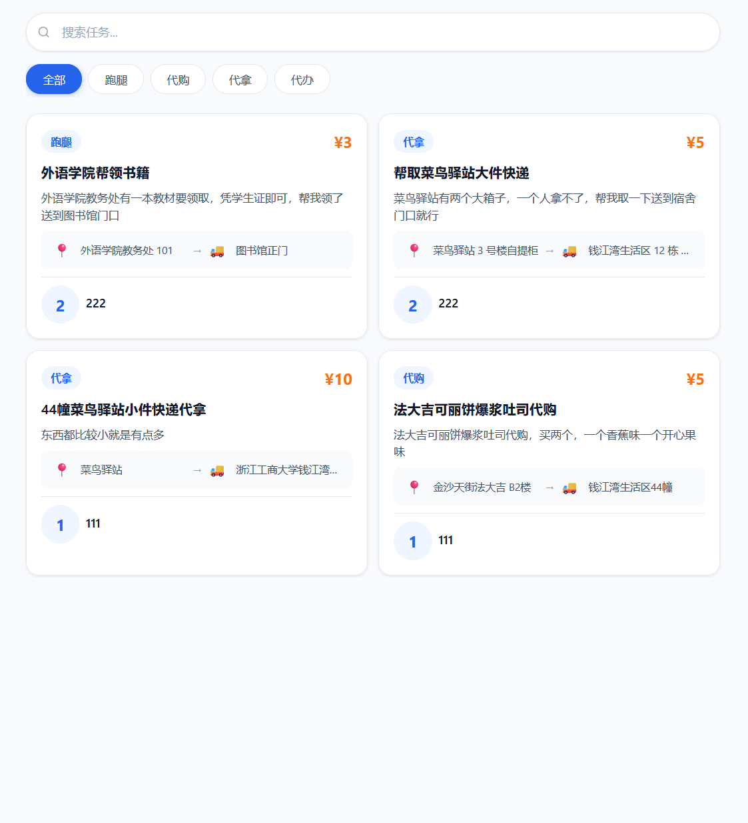
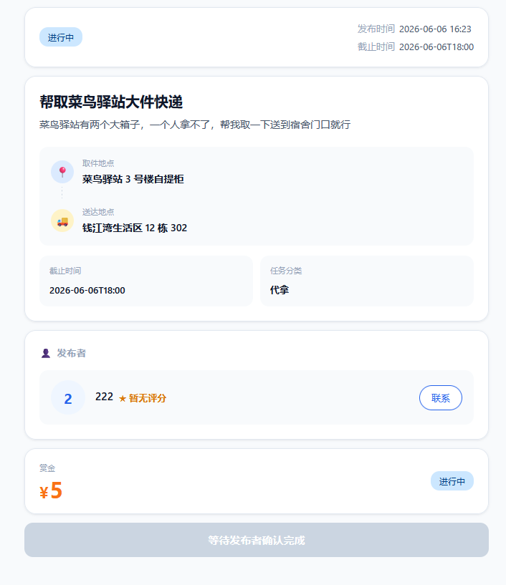

任务广场与发布
任务广场
发布任务
任务详情
分类筛选
四分类切换
发布者星级评分可见
跑腿 / 代购 / 代拿 / 代办
跑腿 / 代购 / 代拿 / 代办
接单后可直接联系对方
卡片展示
字段填写
取消任务自动退还赏金
取件地点 → 送达地点、悬赏金额
标题 / 描述 / 取件地 / 送达地 / 截止时间 / 悬赏金额
保障用户资金安全
快捷金额按钮
+1元
+3元
+5元
+10元
首页入口
核心功能

Slide 10
沟通通知与个人中心
04

Slide 11








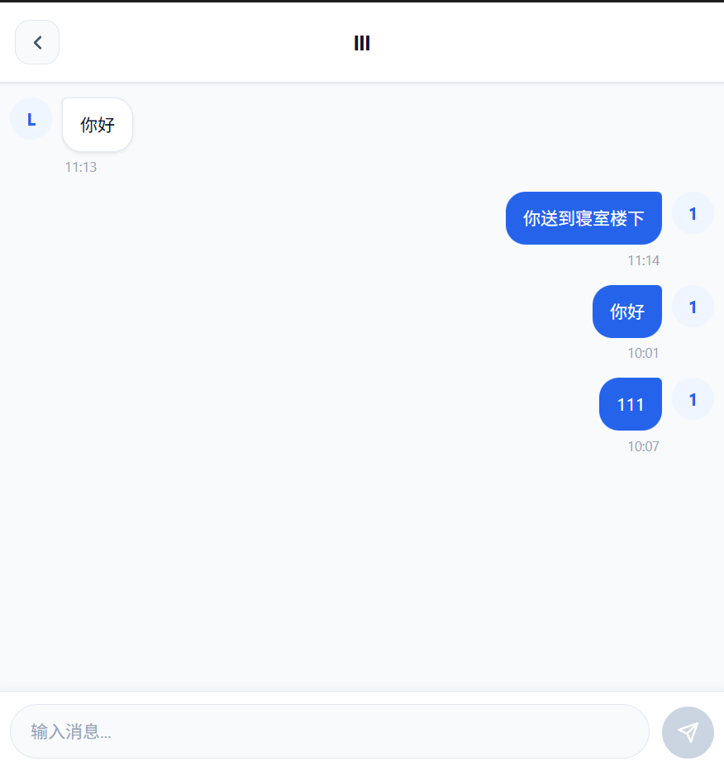

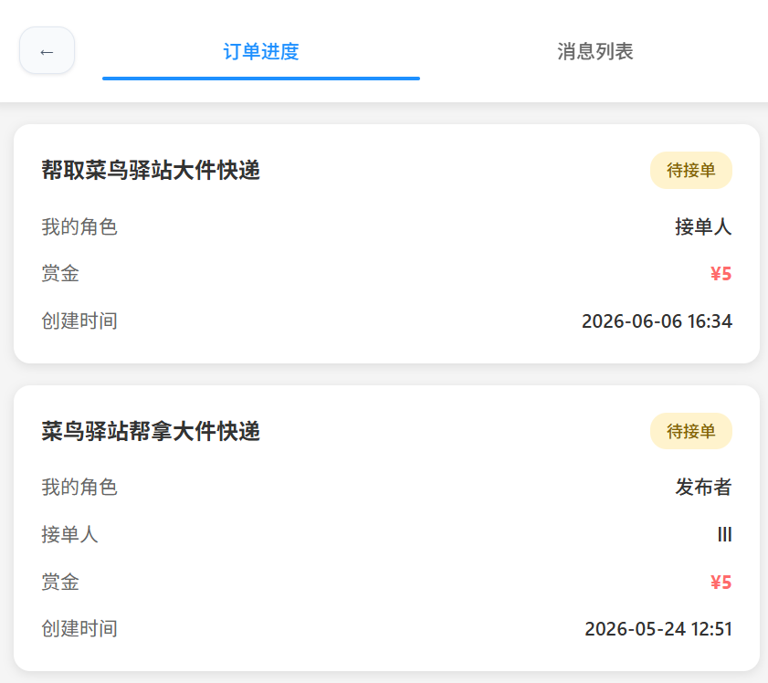
沟通与通知
站内聊天
系统通知
发单方与接单方直接沟通
任务被接单
SSE实时推送
乐观更新：发送先本地显示，失败自动回滚
任务完成
无需刷新页面，实时推送即时触达
3秒轮询刷新，确保消息实时同步
赏金到账
收到新评价

Slide 12







个人中心与AI客服
个人中心 + AI智能客服
钱包余额 · 发布/接取任务数统计
AI
智能客服
实时展示账户资金与任务参与数据
Qwen Chat 接入
星级评分展示，点击查看全部评价
大模型驱动，智能语义理解
可视化信誉体系，支持评价详情穿透
快捷常见问题按钮
任务列表按状态分类：待接单 / 进行中 / 已完成
预设高频问答，一键直达
三态筛选，任务进度一目了然
钱包充值：快捷金额 10 / 50 / 100 元
无需登录即可咨询
一键充值，快速到账
零门槛服务，即时响应

Slide 13
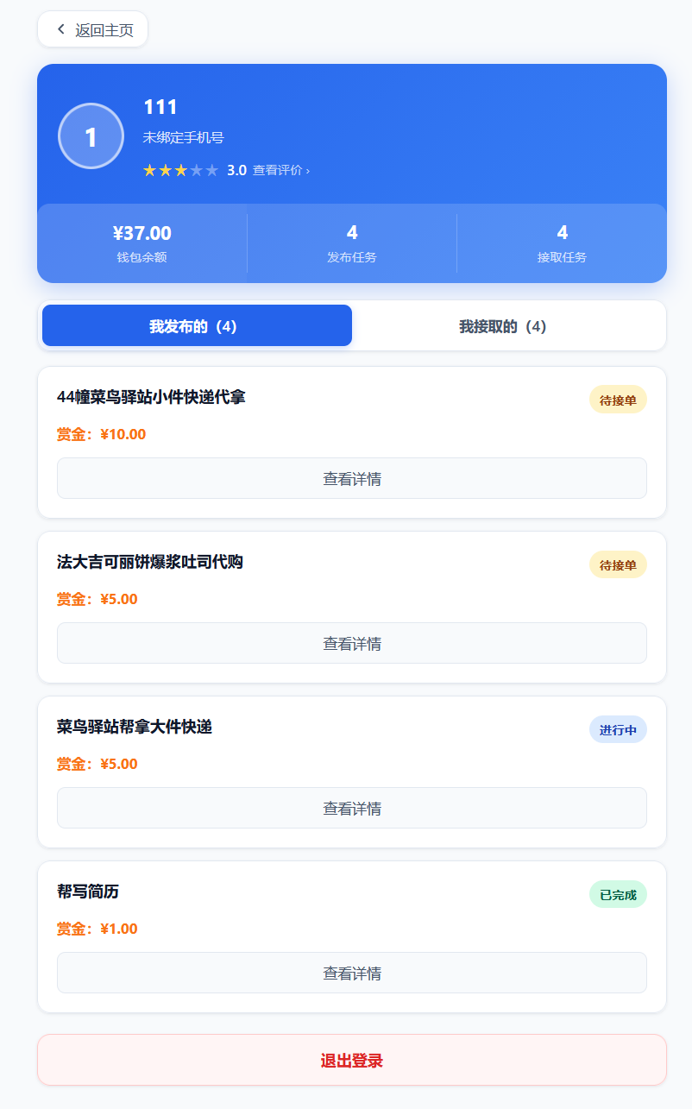
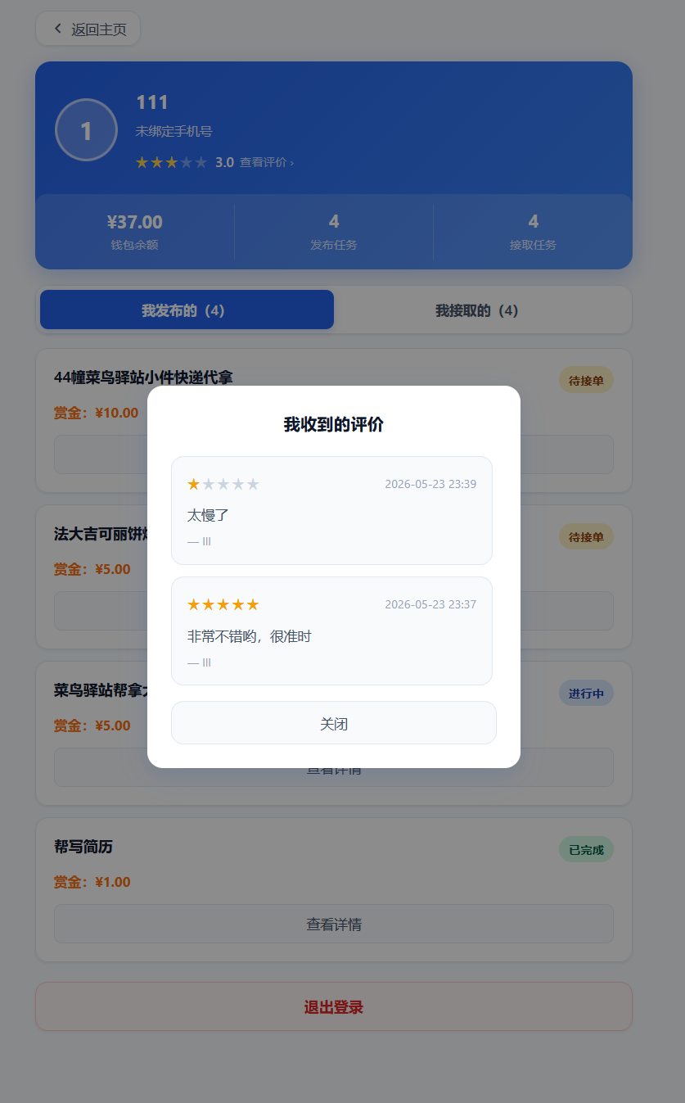
个人中心与AI客服
个人中心 + AI智能客服
钱包余额 · 发布/接取任务数统计
AI
智能客服
实时展示账户资金与任务参与数据
Qwen Chat 接入
星级评分展示，点击查看全部评价
大模型驱动，智能语义理解
可视化信誉体系，支持评价详情穿透
快捷常见问题按钮
任务列表按状态分类：待接单 / 进行中 / 已完成
预设高频问答，一键直达
三态筛选，任务进度一目了然
钱包充值：快捷金额 10 / 50 / 100 元
无需登录即可咨询
一键充值，快速到账
零门槛服务，即时响应

Slide 14
个人中心与AI客服
个人中心 + AI智能客服
钱包余额 · 发布/接取任务数统计
AI
智能客服
实时展示账户资金与任务参与数据
Qwen Chat 接入
星级评分展示，点击查看全部评价
大模型驱动，智能语义理解
可视化信誉体系，支持评价详情穿透
快捷常见问题按钮
任务列表按状态分类：待接单 / 进行中 / 已完成
预设高频问答，一键直达
三态筛选，任务进度一目了然
钱包充值：快捷金额 10 / 50 / 100 元
无需登录即可咨询
一键充值，快速到账
零门槛服务，即时响应

Slide 15
工程质量与团队分工
05

Slide 16








工程质量
63%
87%
8
后端测试覆盖率
前端测试覆盖率
修复安全漏洞
30 个用例
45 个用例
AI 辅助审查
测试覆盖
CI/CD + 容器化
安全
后端
GitHub Actions：backend job + frontend job 并行运行
30 个用例（UserService / TaskService / Controller 全覆盖），覆盖率 63%
AI 辅助 OWASP 审查，前后端合计修复 8 处漏洞
前端 Dockerfile：node → nginx 多阶段构建 + SPA fallback + API 反代
前端
Gitleaks 密钥扫描 + npm audit 依赖漏洞扫描（全员参与）
45 个用例（Login 100% · Register 99.4% · Home 100%），覆盖率 87%
开发/生产两套 Docker Compose

Slide 17
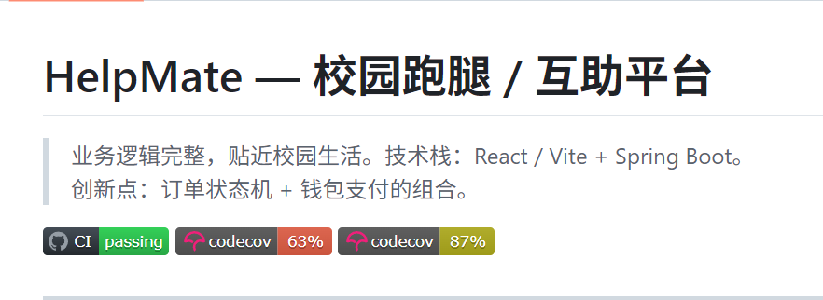
工程质量
63%
87%
8
后端测试覆盖率
前端测试覆盖率
修复安全漏洞
30 个用例
45 个用例
AI 辅助审查
测试覆盖
CI/CD + 容器化
安全
后端
GitHub Actions：backend job + frontend job 并行运行
30 个用例（UserService / TaskService / Controller 全覆盖），覆盖率 63%
AI 辅助 OWASP 审查，前后端合计修复 6 处漏洞
前端 Dockerfile：node → nginx 多阶段构建 + SPA fallback + API 反代
前端
Gitleaks 密钥扫描 + npm audit 依赖漏洞扫描（全员参与）
45 个用例（Login 100% · Register 99.4% · Home 100%），覆盖率 87%
开发/生产两套 Docker Compose

Slide 18
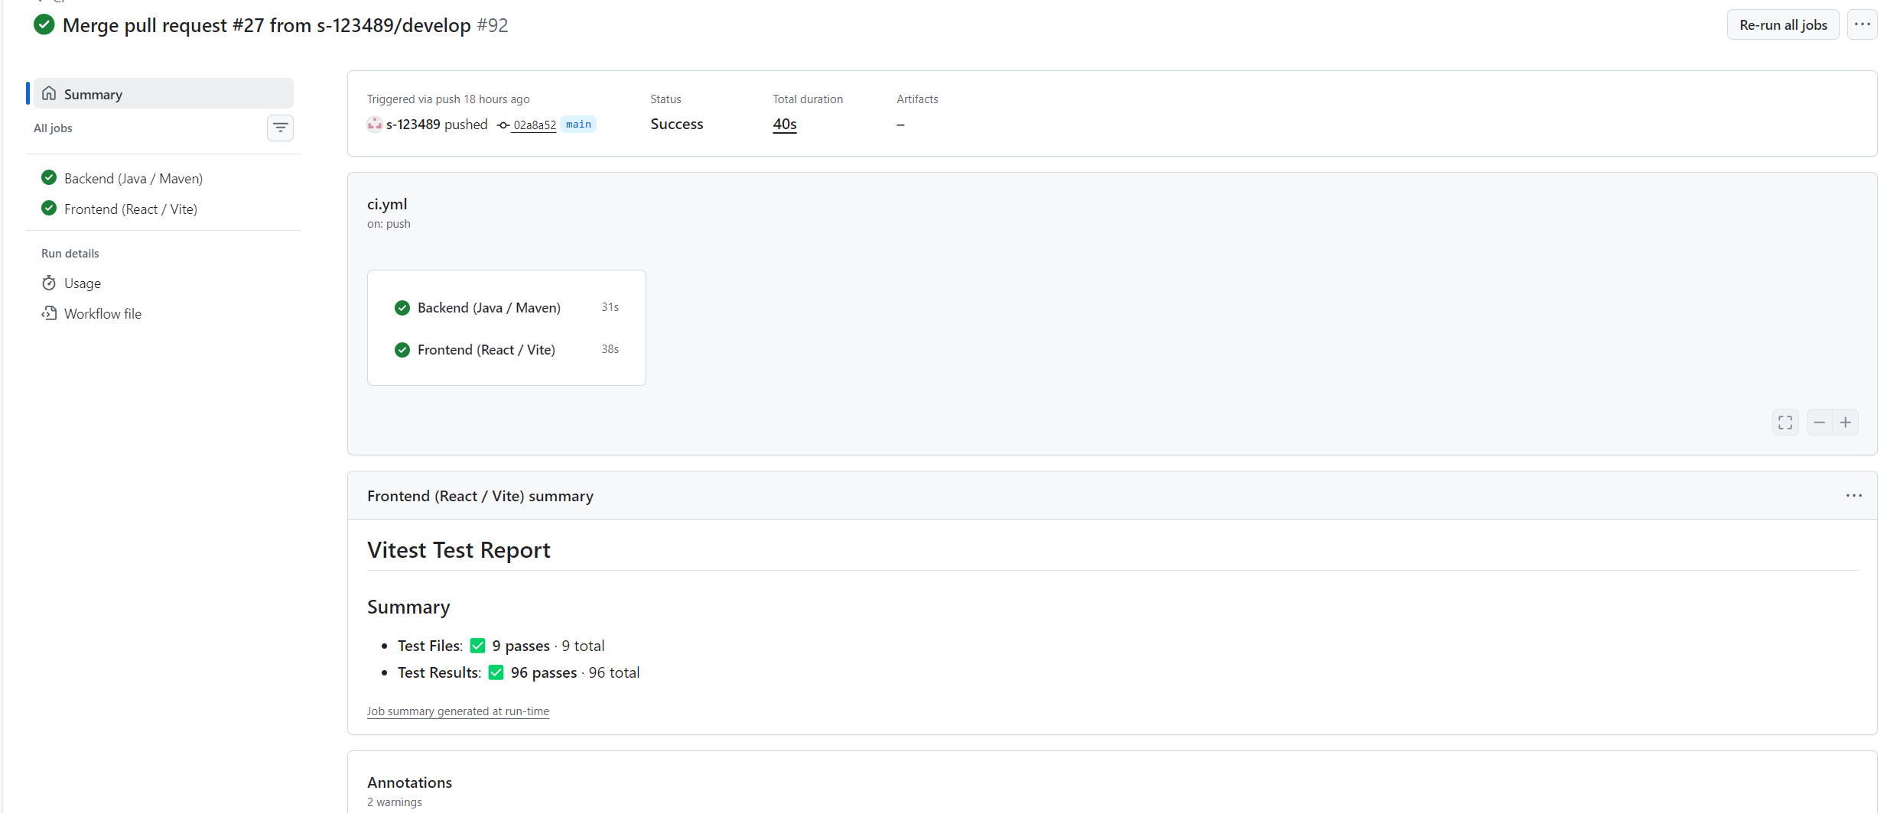
工程质量
63%
87%
8
后端测试覆盖率
前端测试覆盖率
修复安全漏洞
30 个用例
45 个用例
AI 辅助审查
测试覆盖
CI/CD + 容器化
安全
后端
GitHub Actions：backend job + frontend job 并行运行
30 个用例（UserService / TaskService / Controller 全覆盖），覆盖率 63%
AI 辅助 OWASP 审查，前后端合计修复 6 处漏洞
前端 Dockerfile：node → nginx 多阶段构建 + SPA fallback + API 反代
前端
Gitleaks 密钥扫描 + npm audit 依赖漏洞扫描（全员参与）
45 个用例（Login 100% · Register 99.4% · Home 100%），覆盖率 87%
开发/生产两套 Docker Compose

Slide 19
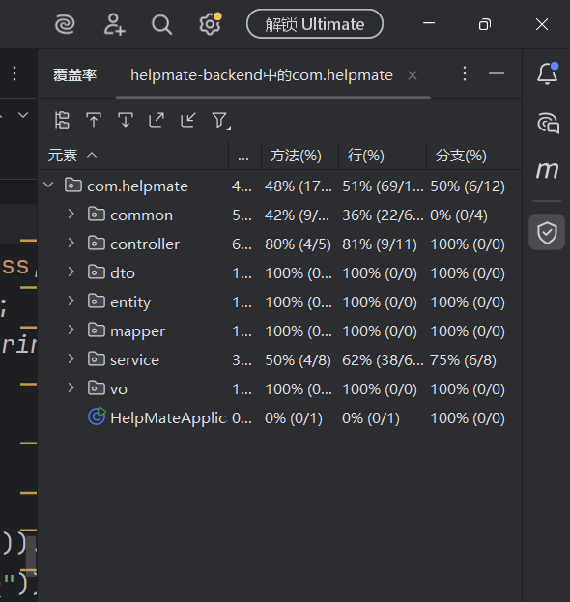
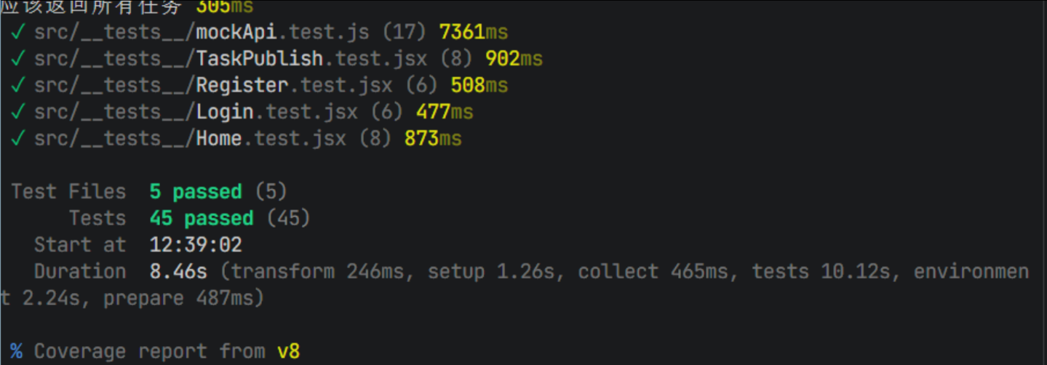
工程质量
63%
87%
8
后端测试覆盖率
前端测试覆盖率
修复安全漏洞
30 个用例
45 个用例
AI 辅助审查
测试覆盖
CI/CD + 容器化
安全
后端
GitHub Actions：backend job + frontend job 并行运行
30 个用例（UserService / TaskService / Controller 全覆盖），覆盖率 63%
AI 辅助 OWASP 审查，前后端合计修复 6 处漏洞
前端 Dockerfile：node → nginx 多阶段构建 + SPA fallback + API 反代
前端
Gitleaks 密钥扫描 + npm audit 依赖漏洞扫描（全员参与）
45 个用例（Login 100% · Register 99.4% · Home 100%），覆盖率 87%
开发/生产两套 Docker Compose

Slide 20
团队分工
成员 | 主要负责
商雨婷 | 后端全部接口 · 外接AI· 测试30例 · CI · Docker后端 · 日志监控
陈晓彤 | 前端全部页面 · 测试45例(85%) · CI · 前端Docker+Nginx
李丽丽 | API设计文档 · 数据库架构 · 聊天/评价/个人中心重构 · 界面优化 · CI整合 · 安全审查
github.com/s-123489/HelpMate

Slide 21
感谢聆听
THE END

